Slide 1
ÉRTÉKES VAGY!
Kedves Szülők!
Kérjük, hogy segítsenek a gyermeküknek a hittanóra tananyagának az elsajátításában!
A digitális hittanórán szükség
lesz az alábbiakra:
internetkapcsolat
Kérem, hogy indítsák el a diavetítést!
(A linkre csak így tudnak rákattintani!)
DIGITÁLIS HITTANÓRA

Slide 2
Áldás, békesség!
Kezdd a digitális hittanórát az óra eleji imádsággal!

Slide 3
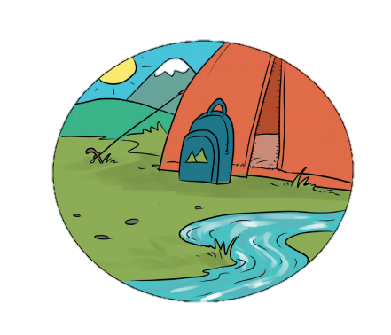
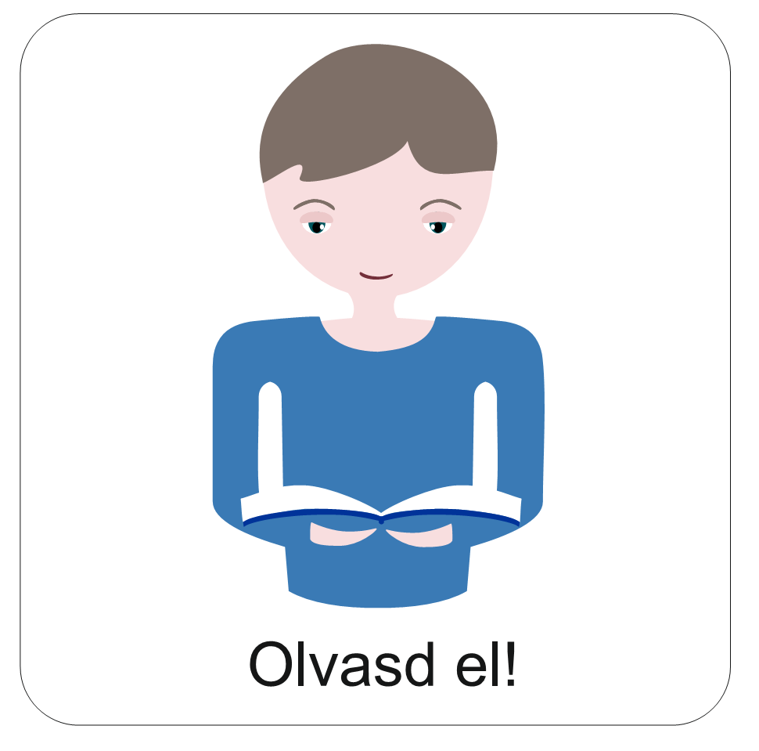
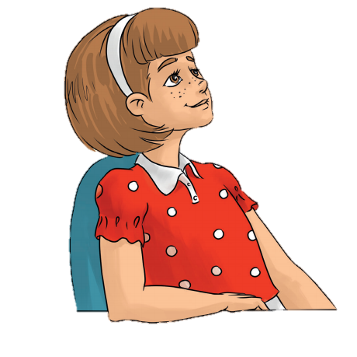
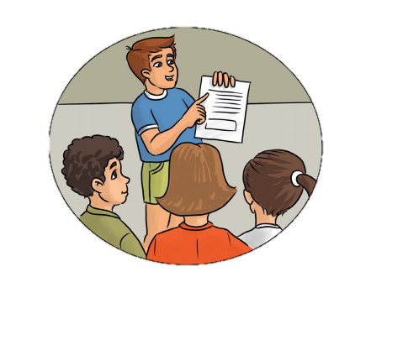
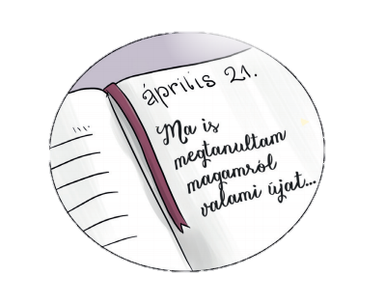
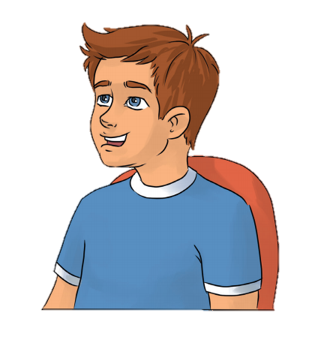
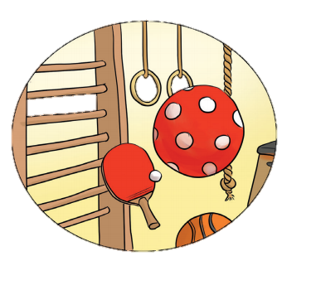
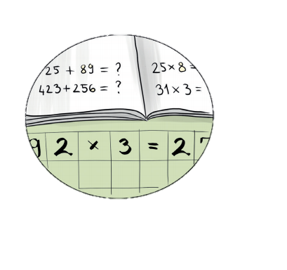
Ugye nem felejtetted el?
Isten mindenkinek
adott
képességeket.
Mindenki jó
valamiben.
Te is jó vagy valamiben.

Slide 4
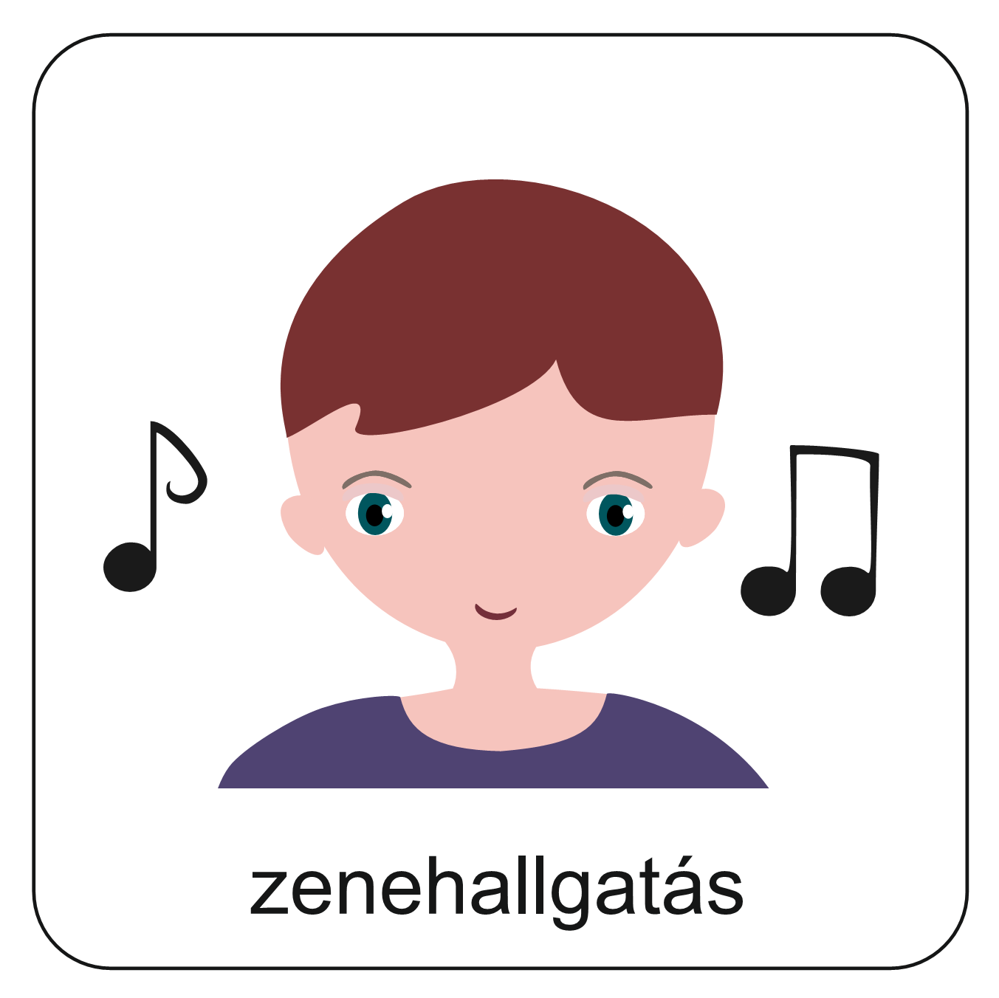
Jól érzed magad a bőrödben? Hallgasd meg ezt a dalt!
Ha szeretnéd, énekeld a zenészekkel együtt!
Kösz, jól érzem magam a bőrömben, nem hordom a jókedvemet bőröndben, Fülig ér a szám és a szemem ragyog, amióta tudom azt,
hogy kié vagyok.
Amikor meglátnak az emberek, Azt mondják: Nézzétek, tiszta apja ez a gyerek! Nekem meg fülig ér a szám és a szemem ragyog. Mert látják rajtam azt, hogy kié vagyok.
1.
2.
Isten képére lettem teremtve, nagyot nőttem a saját szememben, Magamról rosszat többé nem gondolok,
mert felbecsülhetetlen érték vagyok. Lehetek nagy legény, mert minden az enyém, Jézusban megkaptam mindent, amiről álmodtam. Vidám táncolok, tudom az angyalok majd nekem tapsolnak,
örök győztes vagyok!
Refrén

Slide 5
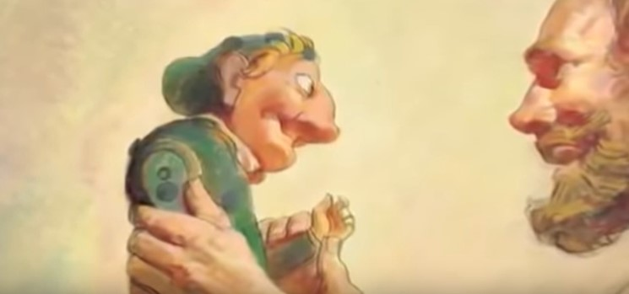
Értékes vagy Isten számára!
Van egy kedves történet, ami arról szól, hogy Isten számára értékesek vagyunk.
IDE kattintva nézd meg egy filmet!
Max Lucado: Értékes vagy című története

Slide 6
Pancsinelló
élete lépésről lépésre lett egyre nehezebb a szürke pontok miatt.
Hogyan alakult ki ez a nehéz helyzet?
Tedd helyes sorrendbe a lépéseket,
kattints IDE, és oldd meg a feladatot!

Slide 7
Pancsinello élete megváltozott.
Hogyan történt ez?
Kattins IDE, és válaszd ki,
hogy melyik a helyes megoldás.

Slide 8
Értékes vagy, mert Isten alkotott!
Isten szeret téged!
Fontos vagy Istennek!

Slide 9
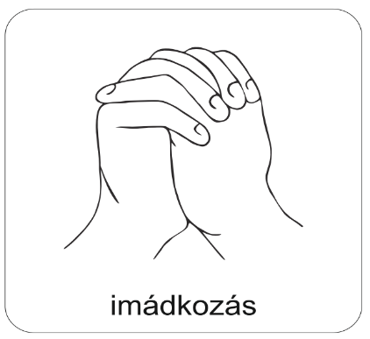
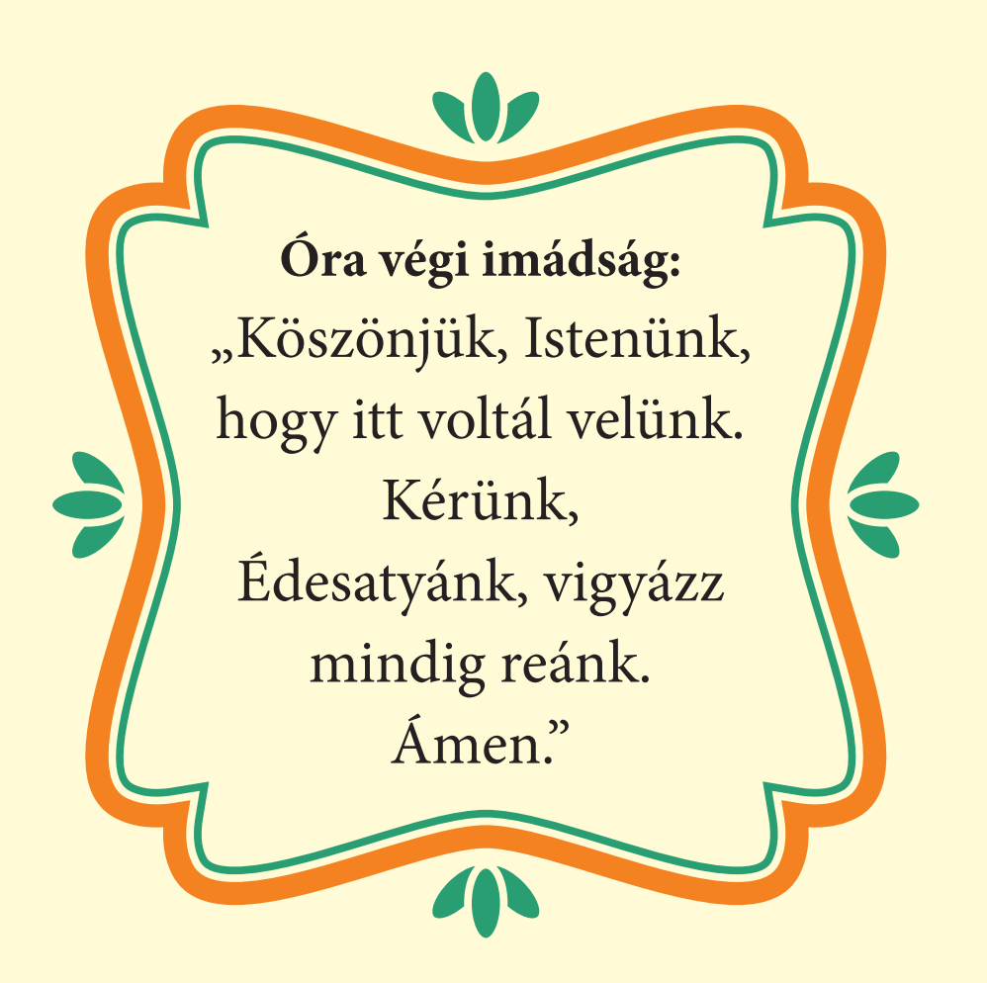
A digitális hittanóra végén így imádkozz!
Kedves Hittanos!
Várunk a következő digitális hittanórára!

Slide 10
Kedves Szülők!
Köszönjük a segítségüket!
Isten áldását kívánjuk ezzel az Igével!
„Jóságod és szereteted kísér életem minden napján.” (Zsoltárok 23,4)
Áldás, békesség!

